Slide 1
SCRUM

Slide 2
Scrum敏捷开发是什么
一种开发方法
一种开发流程
指导成员在规定环节一步一步完成开发
注重人与沟通
成果可视化
不是开发技术
敏捷不是快

Slide 3
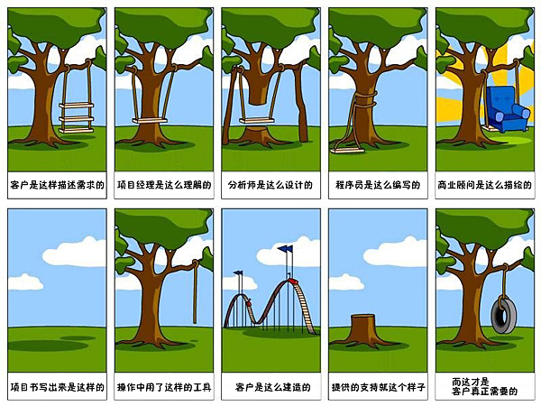

Slide 4
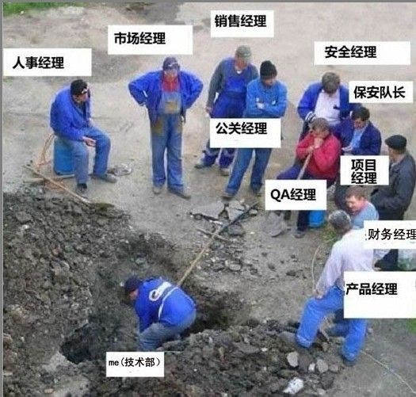

Slide 5

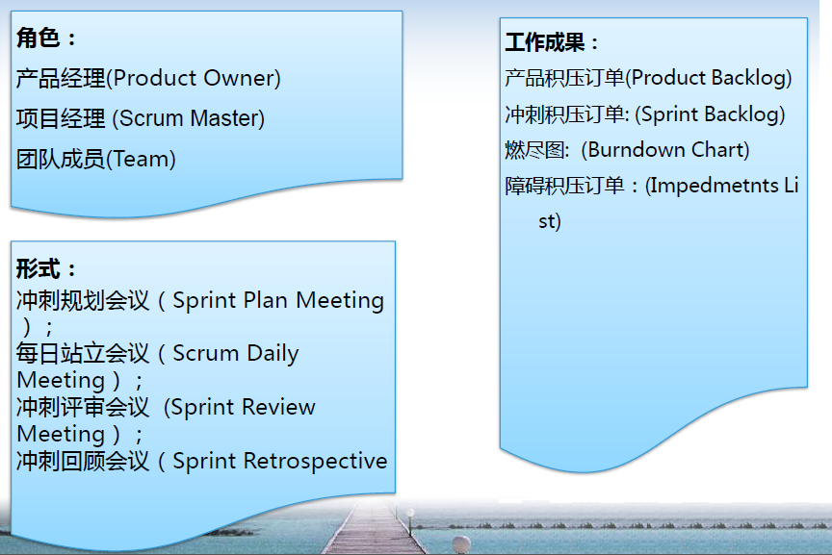

Slide 6

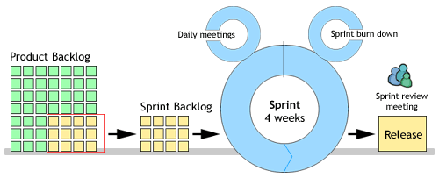

Slide 7
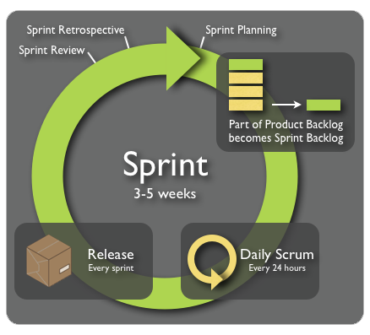

Slide 8
Sprint的基本运行
Scrum以一系列的“sprint”做為開發進度
類似於極限開發(Extreme Programming)的迭代週期 (Iterations)
典型的迭代週期為2-4週，或以一個月為上限
固定週期創造出更佳的專案節奏
產品的設計，開發，測試全部都在一個sprint完成

Slide 9


順序 vs. 重疊開發
需求
設計
實做
測試
Scrum團隊不在一段時間集中完成單一工作
...而是隨時都在做所有工作的每一部分
資源來自: “The New New Product Development Game” by Takeuchi and Nonaka. Harvard Business Review, January 1986.

Slide 10


確保一個Sprint的穩定
變化
請基於您能夠保障需求變化不影響到產品開發的時間長短，來設定一個Sprint的長度

Slide 11
Scrum 框架
角色
產品所有者
ScrumMaster
團隊
儀式
Sprint計畫
Sprint驗收
Sprint回顧
每日scrum 會議
產出
Product backlog
Sprint backlog
Sprint耗散圖

Slide 12
Scrum 框架
角色
產品擁有者
ScrumMaster
團隊
儀式
Sprint計畫
Sprint驗收
Sprint回顧
每日scrum 會議
產出
Product backlog
Sprint backlog
Sprint耗散圖

Slide 13

產品擁有者
訂定產品功能
決定產品發佈的內容及日期
對產品的利潤負責 (ROI)
根據市場價值決定產品功能優先順序
如有需要，調整每個迭代(Iteration)的產品功能和優先順序
接受或者拒絕工作的產出

Slide 14

ScrumMaster
專案的直接管理
領導團隊實現Scrum的實踐及價值
排除團隊遇到的困難
確保團隊能勝任工作並保持高生產率
促使團隊中所有的角色及其功能緊密合作
保護團隊不受外來打擾

Slide 15





團隊
一般的團隊有 5-9 人
跨功能團隊
程式、測試、用戶經驗設計等
全職團隊成員
特殊職能可以例外 (例如, 資料庫管理員)
團隊自我組織和管理
理想上都沒有職稱，但實際上很難做到
在Sprint之間調整團隊成員的變動

Slide 16
Scrum 框架
角色
產品擁有者
ScrumMaster
團隊
儀式
Sprint計畫
Sprint驗收
Sprint回顧
每日scrum 會議
產出
Product backlog
Sprint backlog
Sprint耗散圖

Slide 17


團隊能力
Sprint計畫會議
Sprint優先順序
Product backlog
Sprint
目標
分析和評估Product Backlog
選擇一些作為Sprint目標
商業現況
Sprint計畫
決定如何實現Sprint目標
從Product backlog中選擇一些建立為Sprint backlog (任務)
以小時為單位評估Sprint任務工作量
現有產品
Sprint backlog
技術

Slide 18

Sprint 計畫
團隊從Product backlog中選擇一些能夠完成的任務作為Sprint backlog
建立Sprint backlog
確認任務被並估計任務工作量，時間應該在1-16小時左右
Sprint backlog是團隊合作的結果，而不是由ScrumMaster自己決定
概要設計已被考慮
计划会议要有足够的时间，最好至少8个小时
确定并细分每一个索引卡的故事（Story）
进行工作认领（不是分配）
每个拆分任务都要在开发完成后进行单元测试（Junit）、用例测试与持续集成测试！
為了選擇假期的好去處，我需要先看到飯店的照片.
實做後臺和中間層(8 小時)
實做介面(4)
撰寫測試案例(4)
實做foo類別(6)
更新效能測試案例(4)

Slide 19
每日Scrum會議
特性
每天都開
15分鐘結束
站著開會
不是為了解決問題
所有相關的人被邀請
只有團隊成員，ScrumMaster，產品所有者能夠在會上發言
可以避免其他不必要的會議
更新燃尽图

Slide 20

團隊成員需要回答3個問題
1
昨天你做了什麼?
2
今天你將要做什麼?
3
有什麼困難需要幫助嗎?
這不是對ScrumMaster的進度報告
這是團隊成員彼此的承諾

Slide 21
Sprint评审 (Review)
團隊提出在Sprint中所完成工作
一般的做法是直接demo新功能或者底層架構的實做
非正式
最多2小時的準備
不需要投影片
整個團隊都需要參加
邀請所有關注產品的人參加
演示是跨团队的，会产生不同团队之间的交流
不要关注太多的细节，以主要的功能为主
让老板和客户看到
非常的重要，绝对不可以被忽略

Slide 22
Sprint回顧 (retrospective)
週期性的回顧，總結工作中的經驗和教訓
一般長度為60至180分鐘
在每個Sprint結束時開始做
整個團隊都需要參加
ScrumMaster
產品所有者
團隊
找最舒适的地方（要有回顾看板）
开始的时候轮流发言，而不是主动发言
记录问题，总结，并讨论改进的方法，放在回顾看板上
每人三个磁铁，将最重要的2-3个改进点，成为下一轮的产品需求

Slide 23

啟動 / 停止 / 繼續
整個團隊集結一起討論以下方案:
開始做…
停止做…
僅僅是諸多Sprint回顧的一種方式
繼續做…

Slide 24
Scrum 框架
角色
產品擁有者
ScrumMaster
團隊
儀式
Sprint計畫
Sprint驗收
Sprint回顧
每日scrum 會議
產出
Product backlog
Sprint backlog
Sprint耗散圖

Slide 25

Product backlog
產品需求
專案中需要完成的工作列表
理想上，每一個工作項目都用「對客戶和用戶產生的價值」來呈現
由產品所有者進行優先順序排序
每個Sprint開始前還要再進行優先順序排序的修正
Product backlog

Slide 26
Product backlog的例子
Backlog 列表 | 估計量
顧客可以預定飯店 | 3
顧客可以取消預定. | 5
顧客可以更改預定日期. | 3
飯店工作人員可以產生RevPAR (revenue-per-available-room)報告 | 8
例外處理 | 8
... | 30
... | 50

Slide 27
Sprint目標
簡短陳述這個Sprint將要完成什麼
生命科學
提供人口遺傳學研究的功能
資料庫應用軟體
除了Oracle，應用程式還可以運行於SQL Server
金融服務
基於即時及連續的資料，提供比ABC公司更多的技術指標

Slide 28
管理sprint backlog
團隊的成員簽收自選的工作
工作絕不是用分配的
每天更新估計剩餘的工作量
團隊中任何成員都可以新增，刪減或修改Sprint backlog
為了Sprint目標以及將發佈的結果而工作
如果工作的內容不清楚，先定義一個相對工作量較大的工作頂目，之後再拆解它
在工作內容變的更清楚時，更新剩餘工作量

Slide 29
Sprint backlog的例子
工作項目
Mon
Tues
Wed
Thur
Fri
實做使用介面
8
4
8
實做中間層
16
12
10
4
測試中間層
8
16
16
11
8
撰寫線上幫助
12
實做Foo類別
8
8
8
8
8
新增錯誤日誌記錄
8
4

Slide 30

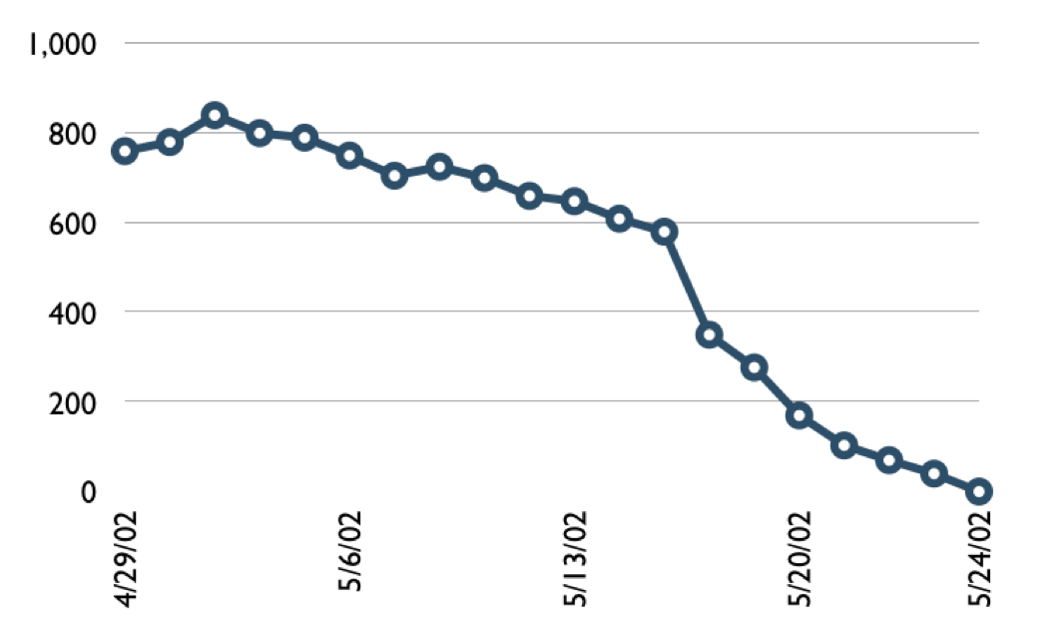
Sprint燃尽图
小時數

Slide 31
工作項目
Mon
Tues
Wed
Thur
Fri
實做使用介面
8
4
8
實做中間層
16
12
10
7
測試中間層
8
16
16
11
8
撰寫線上幫助
12
50
40
30
小時數
20
10
0
Mon
Tue
Wed
Thu
Fri

Slide 32
问题列表
将Sprint过程中遇到的问题记录下来
所有人可见

Slide 33
scrum杀手：向迭代中添加需求
某天，大老板说，我们要做个什么东东。
产品经理就找项目经理(scrum master)，说，老板说了，要做个什么事情。项目经理就把需求加上去了。
或者产品经理直接找到研发人员，偷偷摸摸的加上功能。
scrum master应勇敢的说, no, 请等待n周。
如果不行，那这个Sprint直接中止结束，重新启动新的Sprint而不是修改

Slide 34
关于文档
敏捷并不是不需要文档
各种各样的设计文档，比如数据库设计文档，api接口文档。
安装部署文档。

Slide 35
Scrum

